Slide 1

VIT实现CIFAR10分类
何明峰 高能物理研究所

Slide 2


目录
1
实验概述
2
实验方案
CONTENTS
3
实验总结

Slide 3
实验概述
任务：使用VIT完成CAFIR10分类。
数据集：CIFAR10。
训练集50000张图片，测试集一万张图片。
图片为RGB图，大小为3*32*32
框架：Pytorch
训练参数：
损失函数：交叉熵
学习率：0.0003
batch_size=128
优化器：Adam

Slide 4
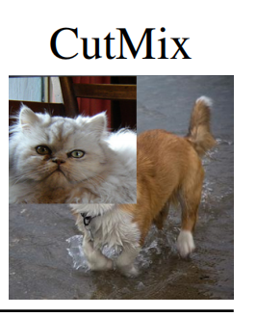
实验方案
第一步，使用torchvision下载CAFIR10数据集。
第二步，加载数据，使用cutmix算法对数据进行增强并做随机翻转等数据增强操作。

Slide 5
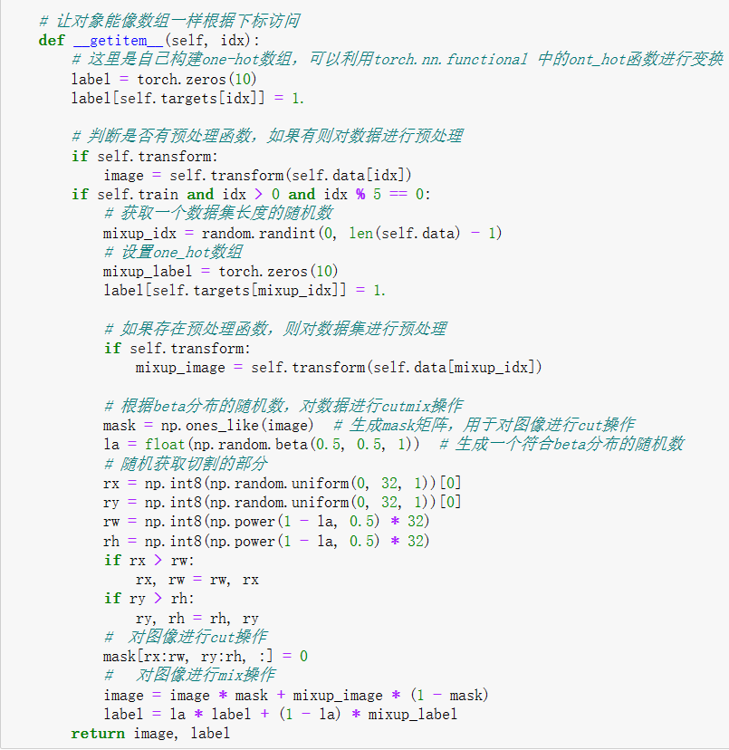
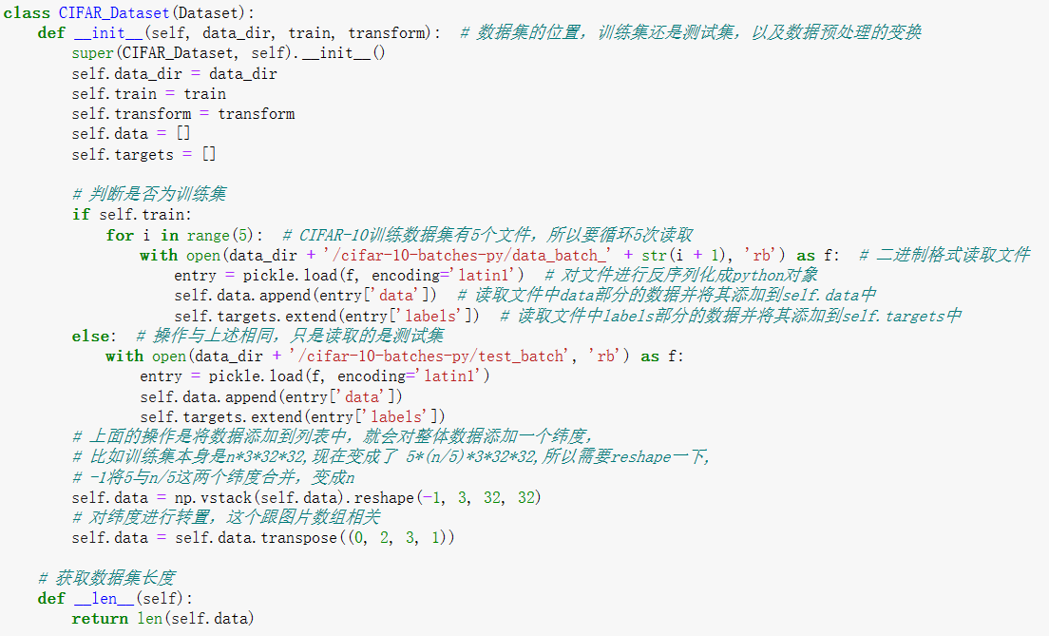
实验方案
MIXUP相关代码：

Slide 6
实验方案
第三步，将CAFIR10数据取patch并做位置编码与Embedding。
第四步，定义VIT模型。
VIT详细参数如下：
Encoder数：6
词嵌入维度：512
隐层维度：512
多头数：8

Slide 7
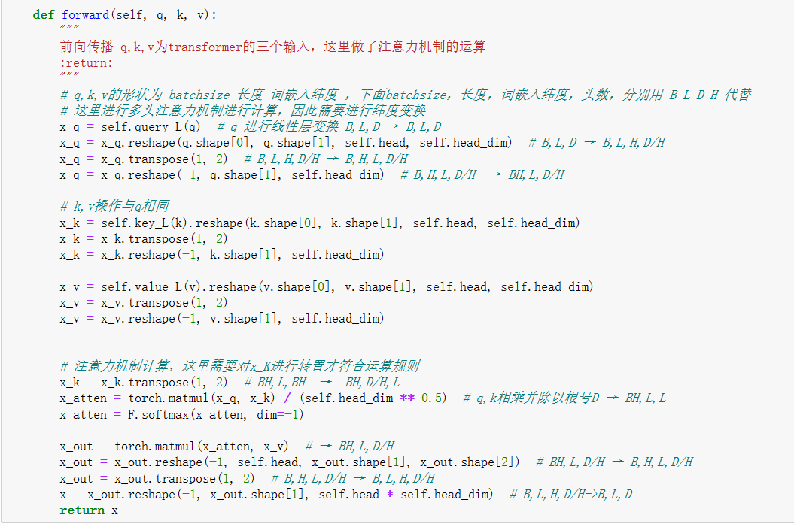
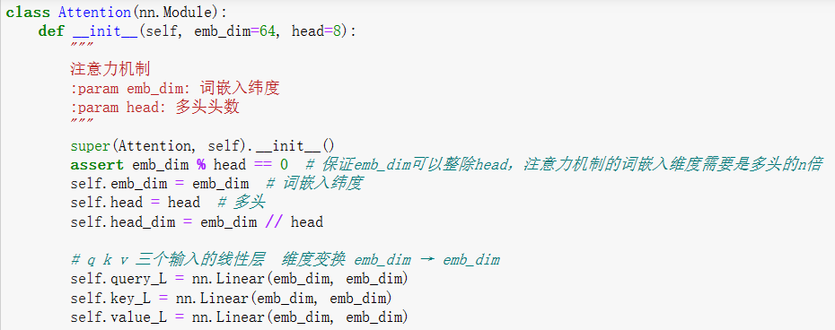
实验方案
Attention模块：

Slide 8
实验方案
第五步，定义准确率函数，对测试数据进行预测。
第六步，定义训练函数，配置所有的训练参数进行训练。
其中batch_size设置128，学习率0.0003，共训练400轮。

Slide 9
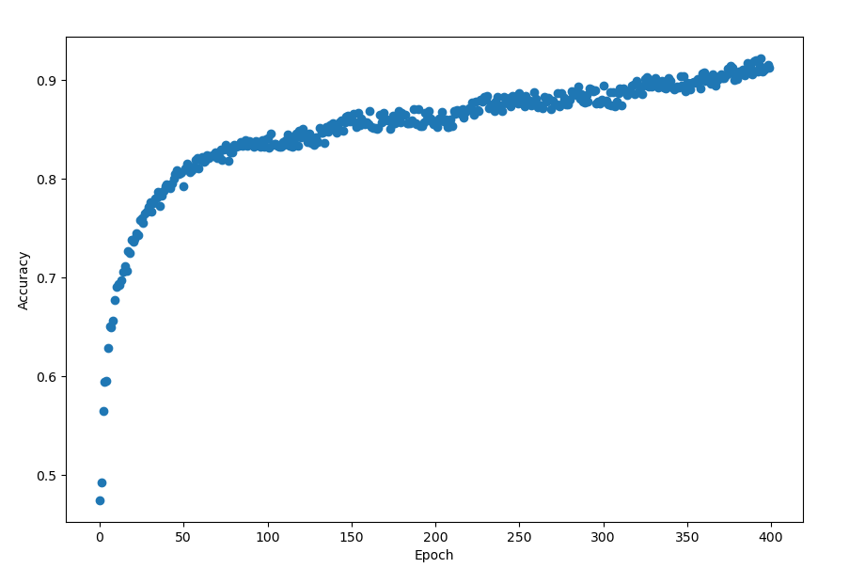
实验结果
准确率变化趋势：
前50个epoch准确率
快速上升，后期缓慢
上升大超过90%。

Slide 10
